Slide 1




Slide 2
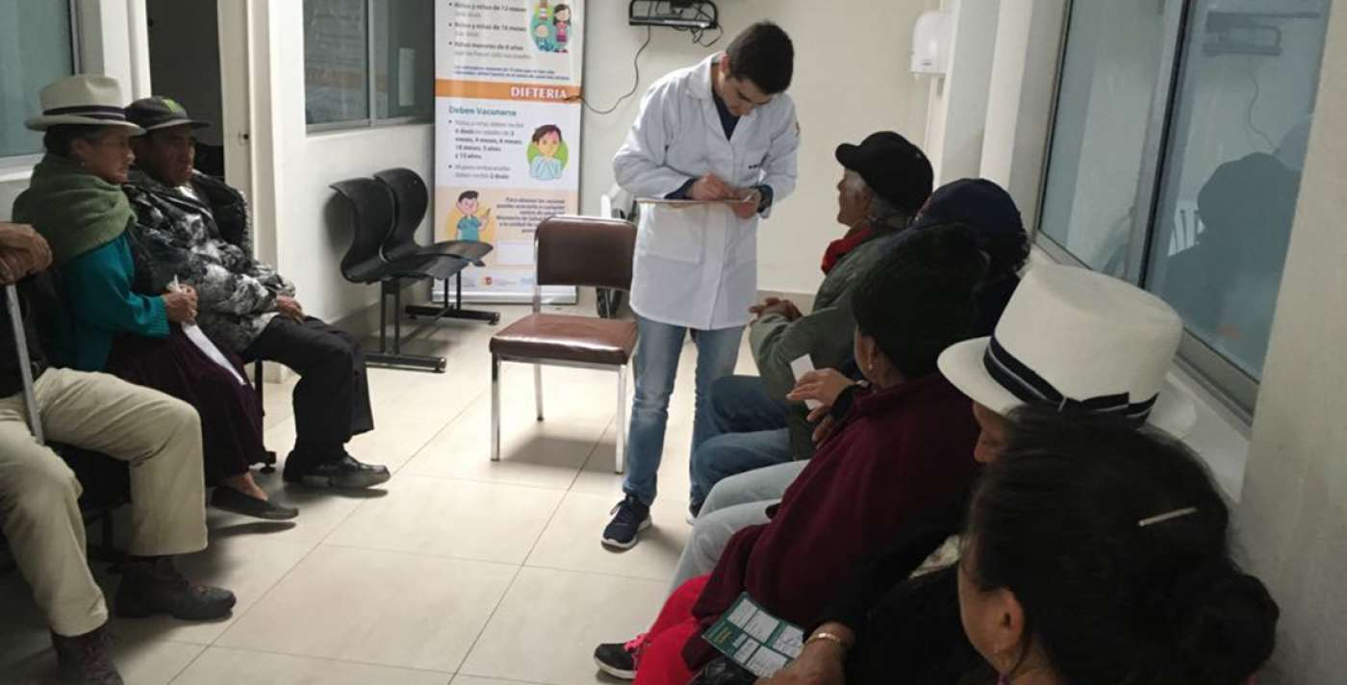
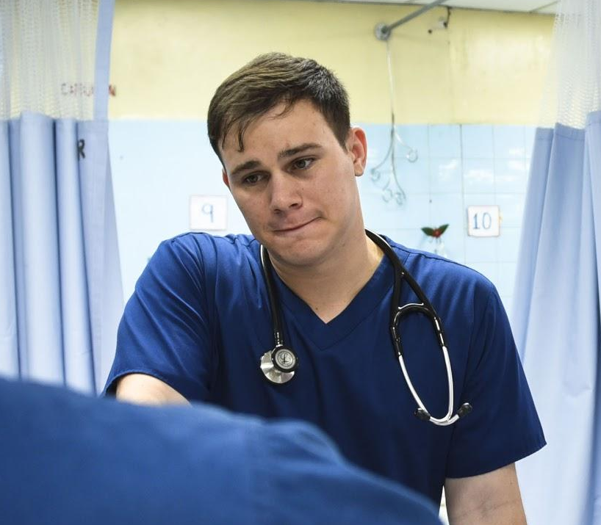

Problemas
1
Acceso a la salud ambulatoria
Precios altos: 50 USD
Distancia: 32.5 minutos
Tiempo de espera: 50 minutos
Empleabilidad
Desempleo
Ingresos insatisfechos

Slide 3

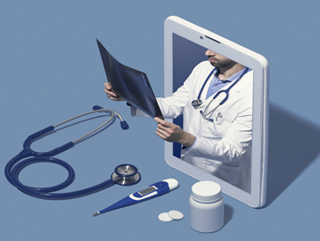

Solución
2
Consultas médicas a distancia
< gastos administrativos
Médicos
Pacientes
Plataforma de telemedicina

Slide 4
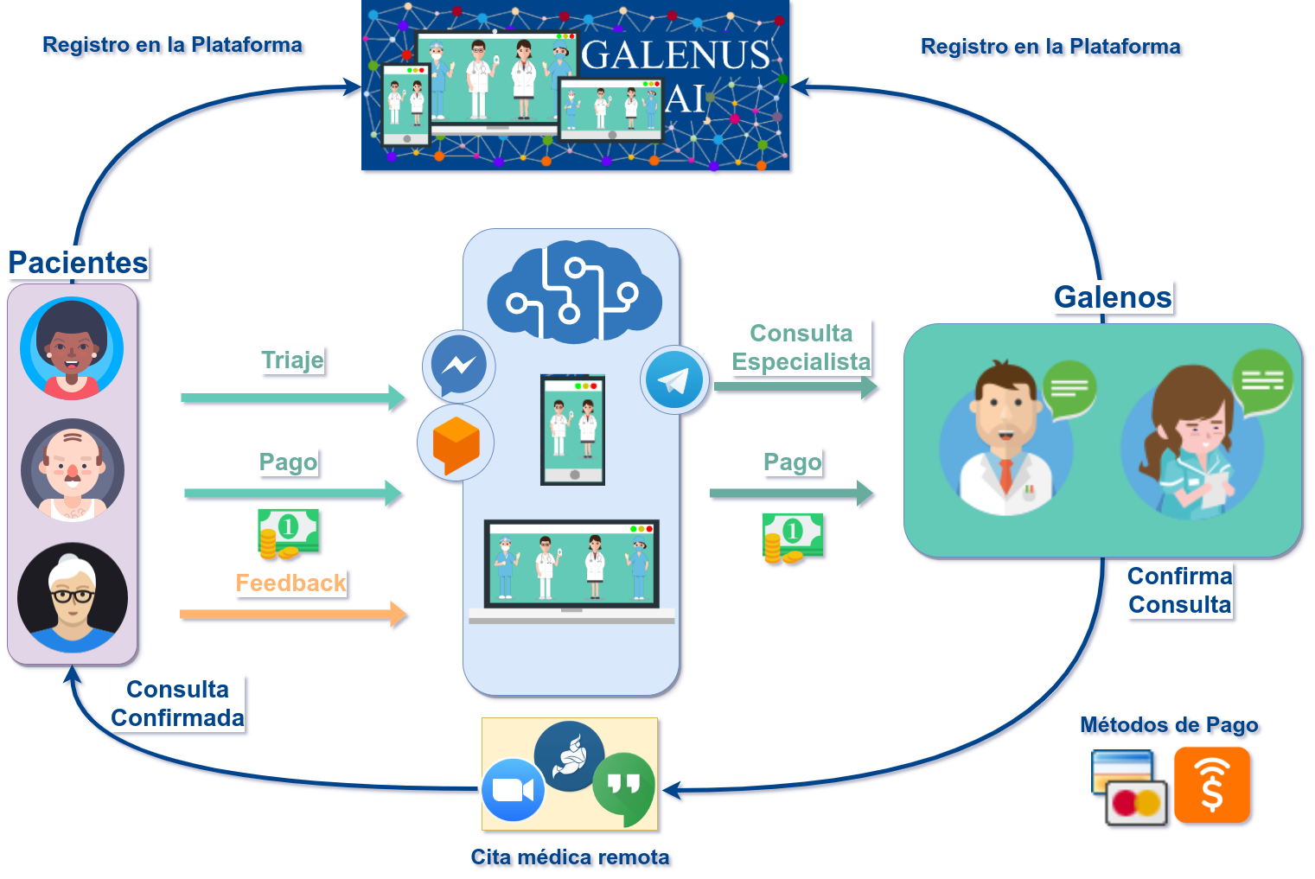

Slide 5
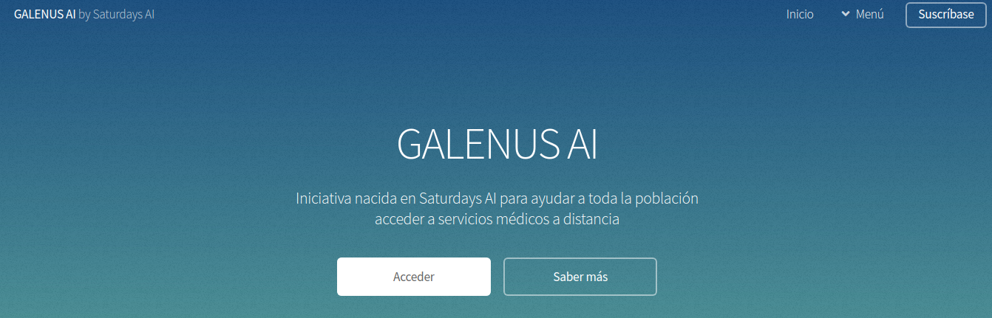
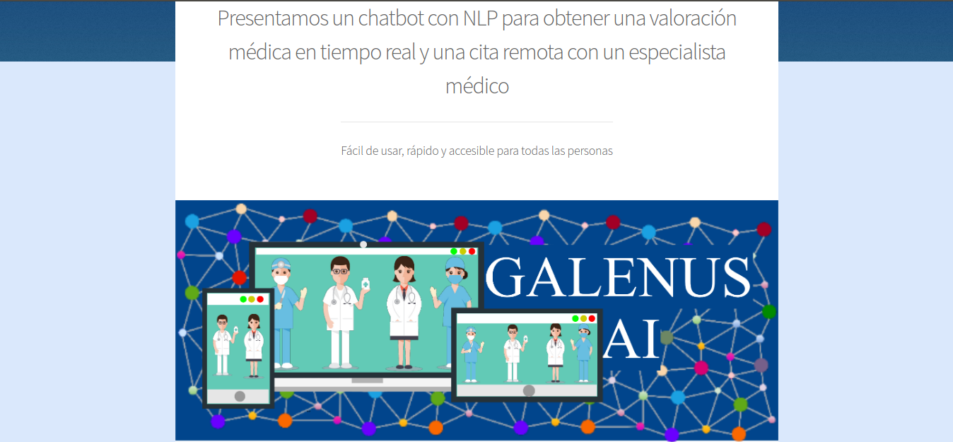

Slide 6
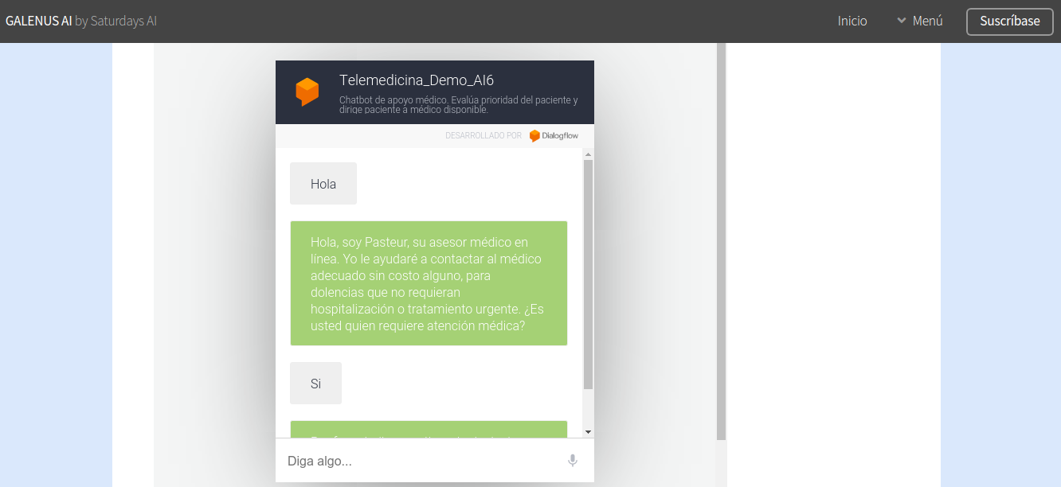

Slide 7


Segmentación de mercado
3

Slide 8
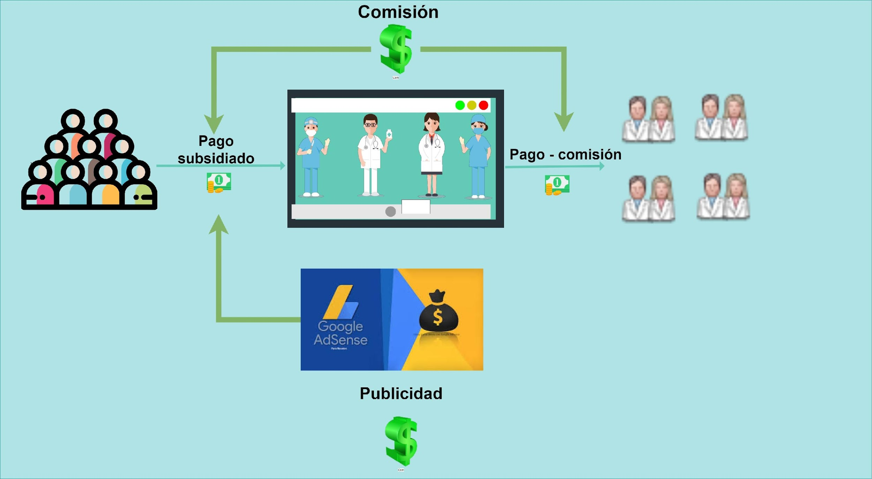
Modelo de negocios
4
Masa grande de pacientes subsidiada
Profesionales Médicos

Slide 9

Mercado potencial:
5
84% usan el internet al menos una vez al día
41.4% tiene Smartphone en 2018
Quintil más pobre gastó USD 30.19 en internet (2011)
Notes:
https://blog.saludsa.com/costo-promedio-consultas-medicas
https://www.lifestyleprofesional.com/los-5-problemas-de-los-medicos/

Slide 10



Egresos
6
Desarrolladores
Web
Almacenamiento
Promoción

Slide 11
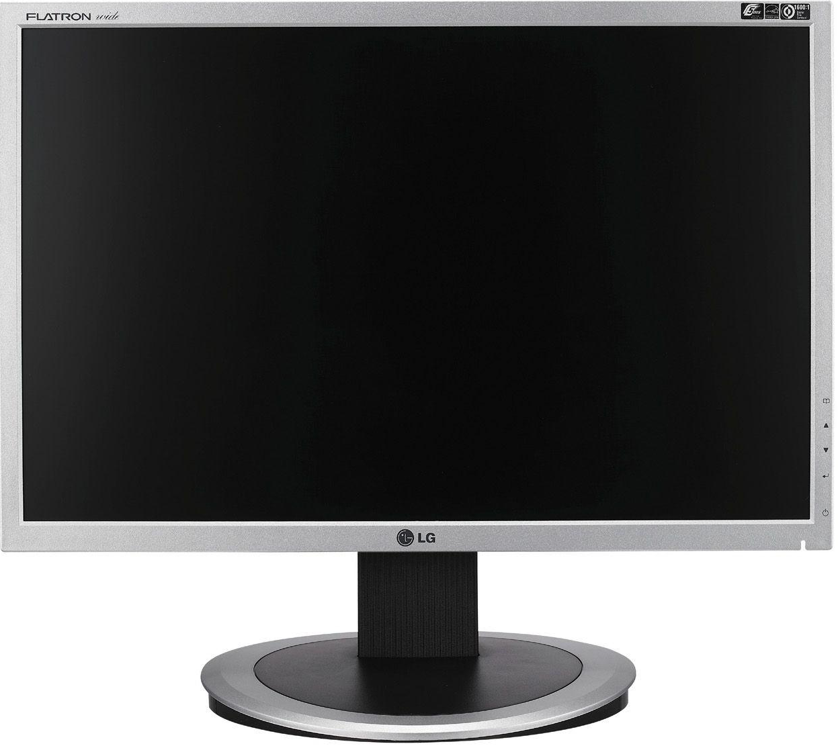
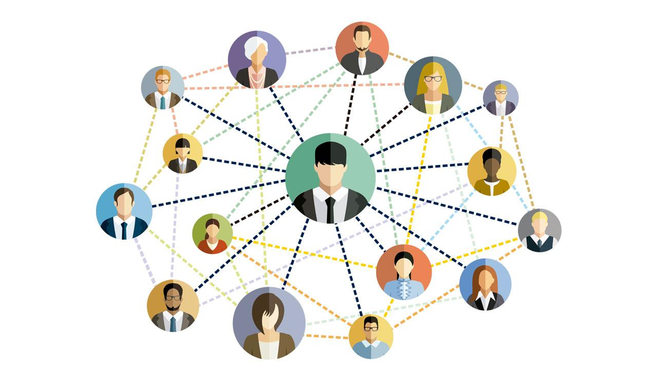


Promoción
7
Contenidos gratis
para pacientes
Programa de referidos
para médicos
Redes sociales

Slide 12




Competidores
8

Slide 13
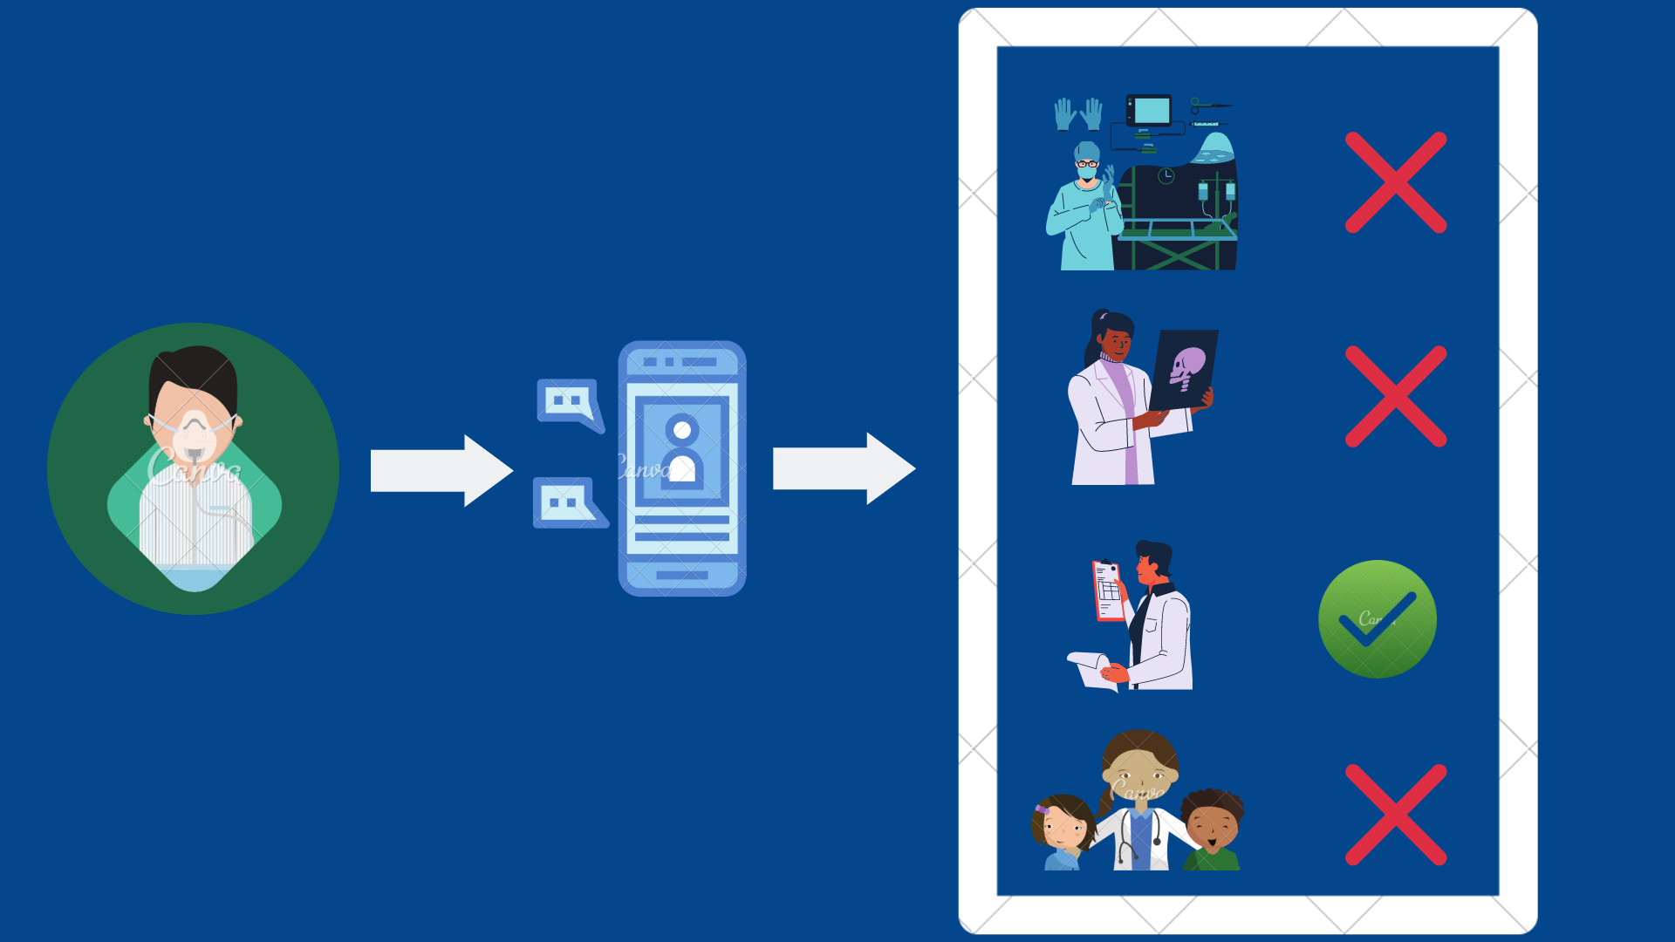
Diferenciadores
Ventaja competitiva
9
Asignación automática a médico especialista adecuado

Slide 14
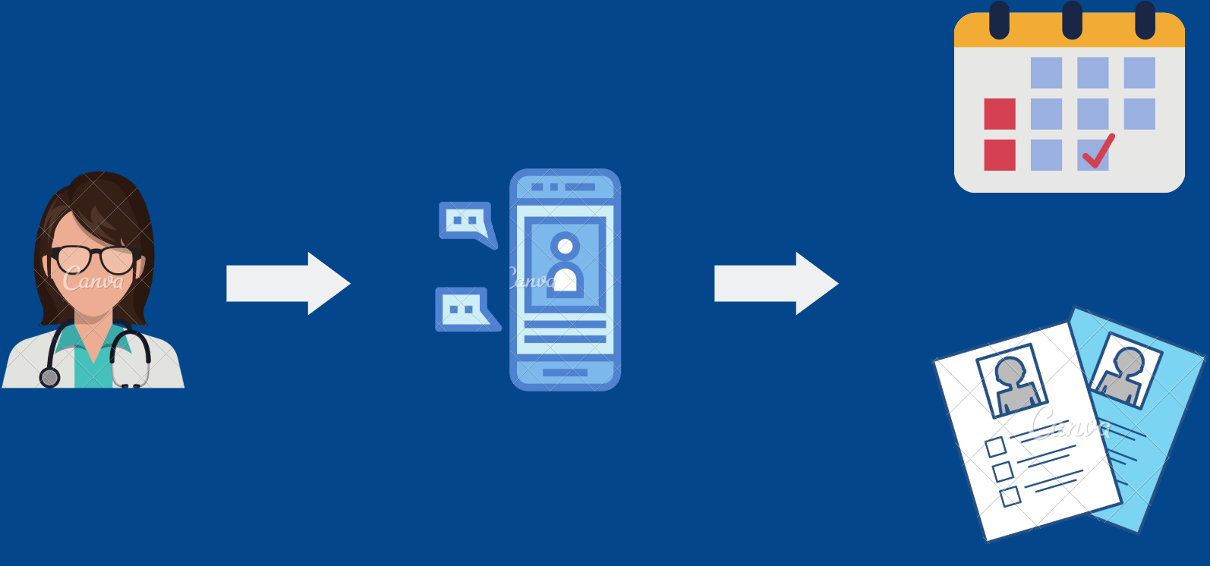
Diferenciadores
Ventaja competitiva
10
Gestión de citas e historia médica

Slide 15
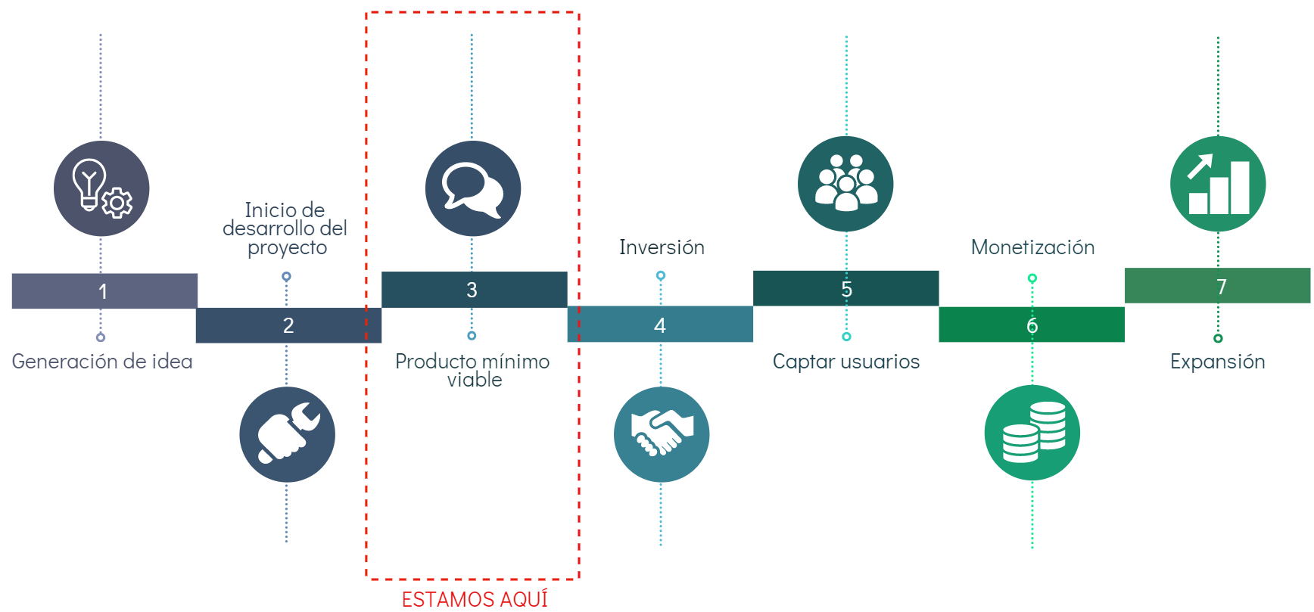
Estado actual, hitos y línea de tiempo
11

Slide 16
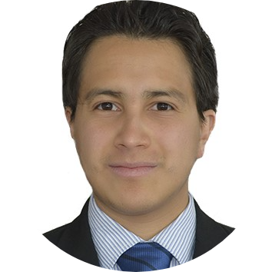


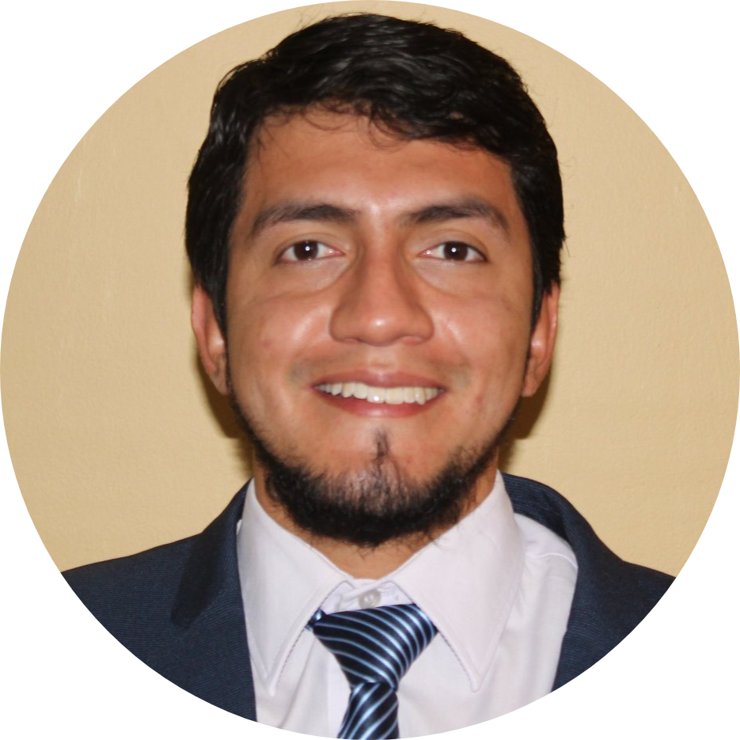
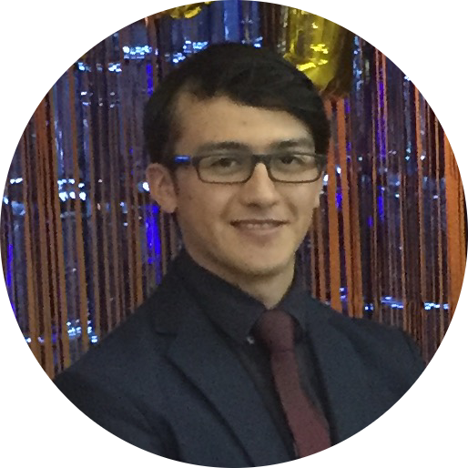
Equipo
Mauricio Vásquez
Santiago Sánchez
Emanuel Yaselga
Nelson Solano
Alexander Saravia

Slide 17


Contáctanos
https://youtu.be/ezdkZpGzGIU?t=3514
t.me/GalenusAI
Nelson Solano

